Slide 1



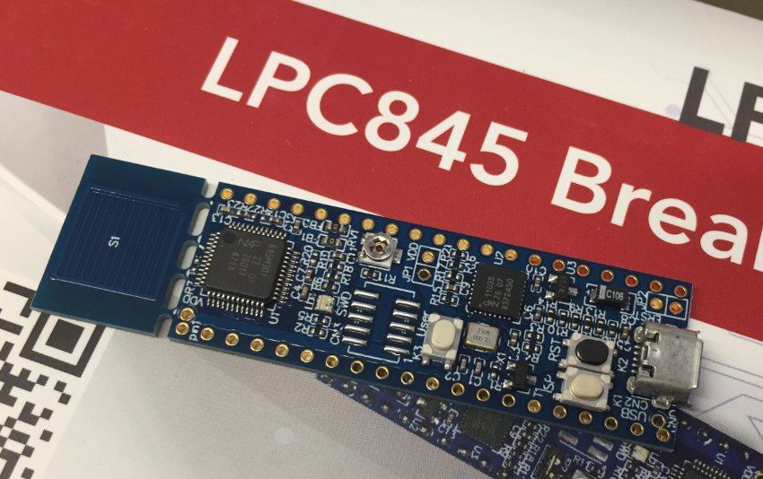
Informática II
Teclado matricial
Realizado con aportes de:
Ing. Marcelo Trujillo
Ing. Gabriel Mandrut
Ing. Marcelo Giura
Ing. Gabriel Soccodato
Ing. Nahuel Gonzalez
Notes:
1
1

Slide 2
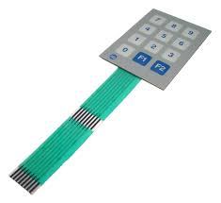
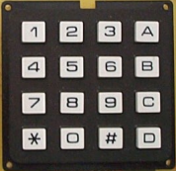
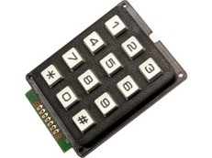
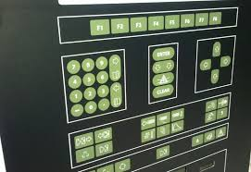
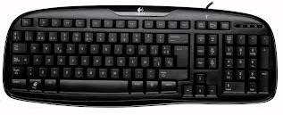
Distintos tipo de Teclados
@2019 Info2
Ing. Marcelo Trujillo
2

Slide 3
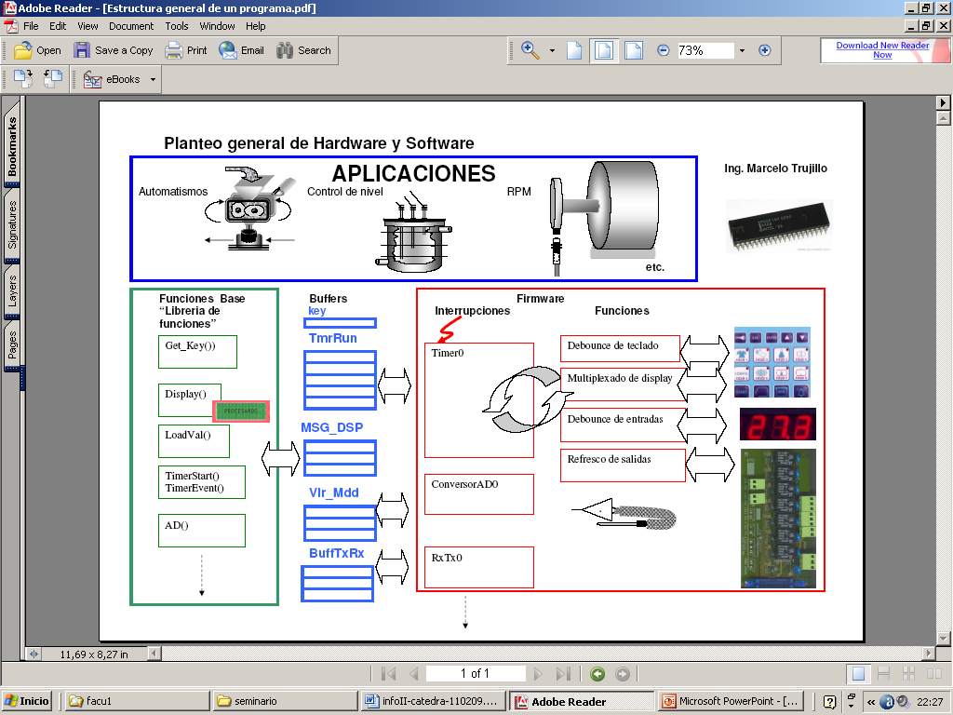
Teclado
Panorama general
@2019 Info2
Ing. Marcelo Trujillo
3
Notes:
@2009-Ings. Marcelo Trujillo & Marcelo Giura
3

Slide 4
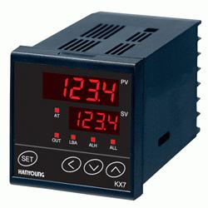
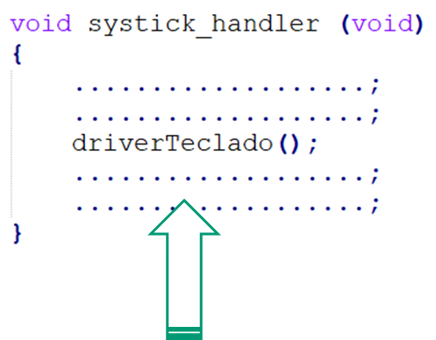

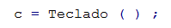
Teclado
Panorama general
Aplicación
driver
Buffer global
bufkey
Primitiva
(también llamada comúnmente llamada GetKey())
Hardware
#define NO_KEY (uint8_t) 0XFF
@2019 Info2
Ing. Marcelo Trujillo
4

Slide 5
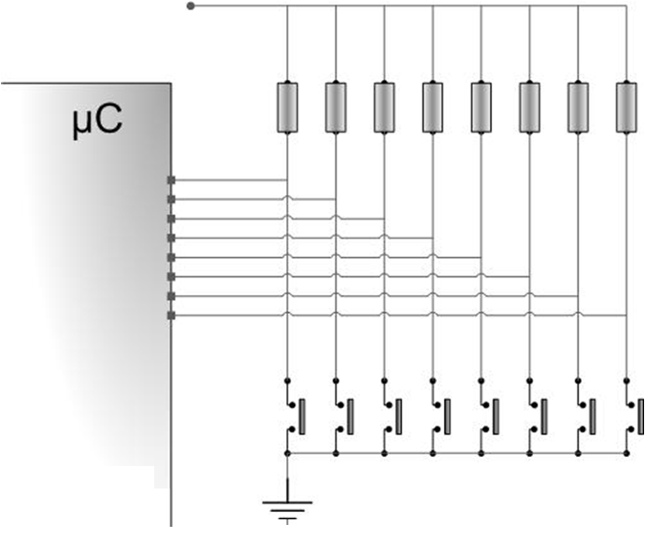

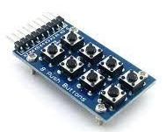
Vcc
Teclado
Principio de funcionamiento
0
1
1
1
1
1
1
0
Input
0
1
0
0
1
0
Hay Tecla
Hay Tecla
Hay Tecla
@2019 Info2
Ing. Gabriel Mandrut
5

Slide 6
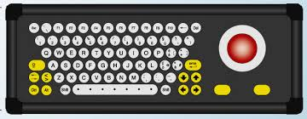
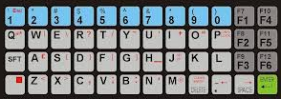
Teclado
Principio de funcionamiento
¿Y si tengo un montón de teclas ??????
¿Cuántos pines uso ??????
@2019 Info2
Ing. Marcelo Trujillo
6

Slide 7
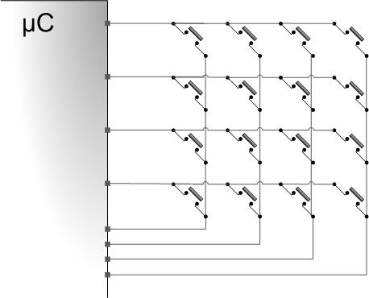
Barrido
1
1
1
1
0
Teclado matricial
Principio de funcionamiento
output
Y cómo la identifico?
0
1
1
1
1
Input
Hay Tecla
@2019 Info2
Ing. Marcelo Trujillo
7

Slide 8
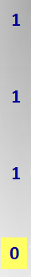
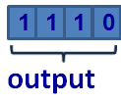
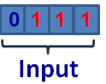
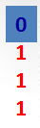
1
1
1
1
Teclado matricial
Principio de funcionamiento
Código de tecla
output
0
0
1
1
1
1
Input
@2019 Info2
Ing. Marcelo Trujillo
8

Slide 9
col0
col1
col2
col3
0
1
2
3
1
1
1
1
fila0
Teclado matricial
Principio de funcionamiento
4
5
6
7
fila1
output
Código de tecla
12
8
9
10
11
fila2
12
13
14
15
0
fila3
0
1
1
1
1
Input
@2019 Info2
Ing. Marcelo Trujillo
9

Slide 10
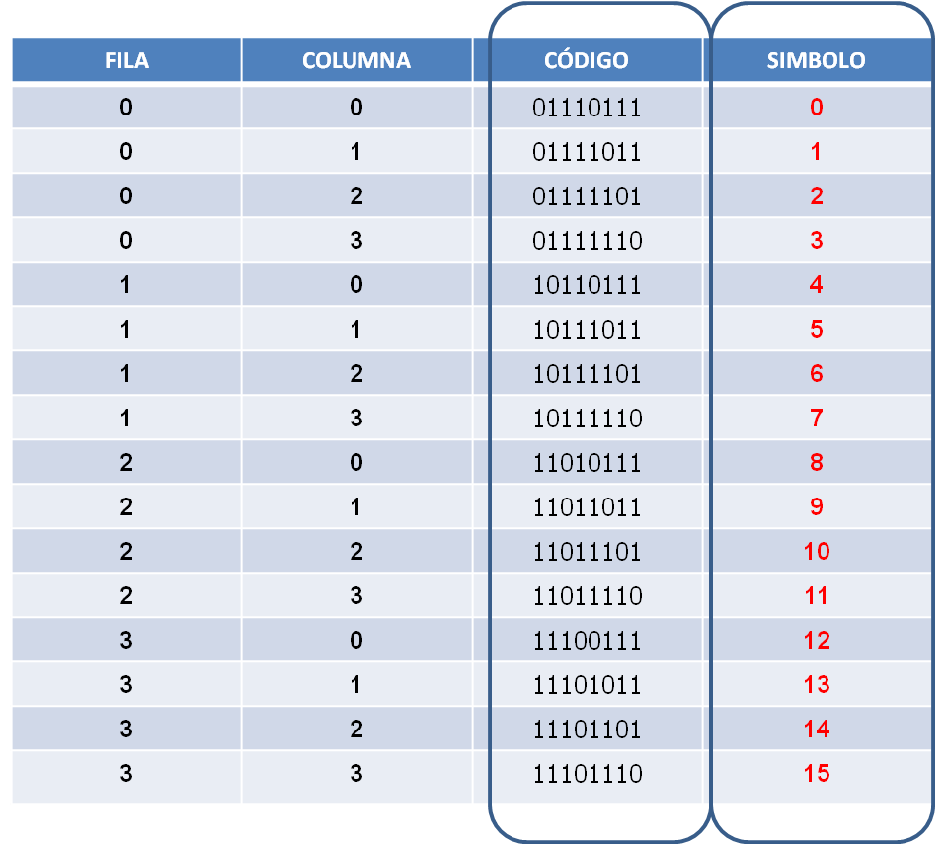
Teclado matricial
Interpretando el código obtenido
Hardware dependiente
Abstracción
@2019 Info2
Ing. Marcelo Trujillo
10

Slide 11
Mundo aplicación
(main)
Mundo interrupción
(FW)
bufferEntradas
void main (void)
{
uint8_t tecla = NO_KEY;
initHW( );
while (1)
{
tecla= GetKey( );
if (tecla != NO_KEY)
display(tecla, DSP0);
…................
}
}
TmrRun
Teclado matricial
Estrategia de lectura de teclado
void Systick_Handler()
{
…................
barridoDisplay();
…................
…................
}
MSG_DSP
primitiva()
Buffer
global
driverTeclado();
bufkey
driverTeclado
BuffTxRx
Lee bufkey y lo deja en tecla
barre el teclado físico,
detecta tecla oprimida,
hace el debounce y
deja la tecla ya convertida en bufkey, sino NO_KEY
#define NO_KEY (uint8_t) 0XFF
Notes:
Informática II - UTN-FRBA - Ing. Electrónica
Curso R2001 - Ing. M. Giura
11
Informática II - UTN-FRBA - Ing. Electrónica
Curso R2001 - Ing. M. Giura
11

Slide 12


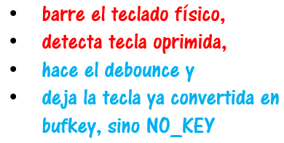
Mundo aplicación
(main)
Mundo interrupción
(FW)
bufferEntradas
void main (void)
{
uint8_t tecla = NO_KEY;
initHW( );
while (1)
{
tecla= GetKey( );
if (tecla != NO_KEY)
display(tecla, DSP0);
…................
}
}
TmrRun
Teclado matricial
Estrategia de lectura de teclado
void Systick_Handler()
{
…................
barridoDisplay();
…................
…................
}
MSG_DSP
driverTeclado();
BARRIDO
bufkey
BuffTxRx
void driverTeclado(void)
{
uint8_t codAct ;
codAct = TecladoHW( );
TecladoSW( codAct );
}
Debounce
#define NO_KEY (uint8_t) 0XFF
Notes:
Informática II - UTN-FRBA - Ing. Electrónica
Curso R2001 - Ing. M. Giura
12
Informática II - UTN-FRBA - Ing. Electrónica
Curso R2001 - Ing. M. Giura
12

Slide 13
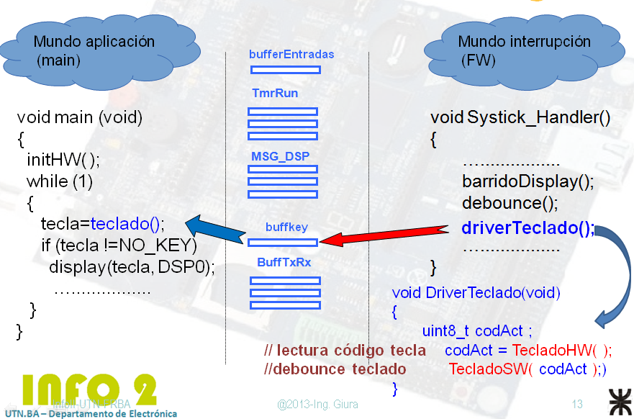
Teclado matricial
Estrategia de lectura de teclado
FIRMWARE
Lectura del teclado físico → uint8_t TecladoHW (void)
Debounce de teclado → void TecladoSW (uint8_t)
PRIMITIVA
Obtención de la tecla → void Teclado (void) //o GetKey()
RESUMEN
debounce()
13

Slide 14
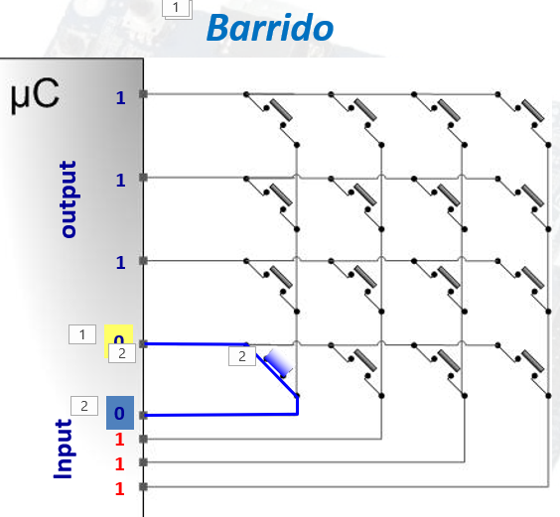
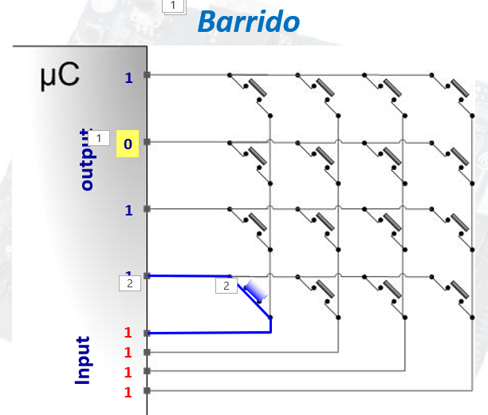
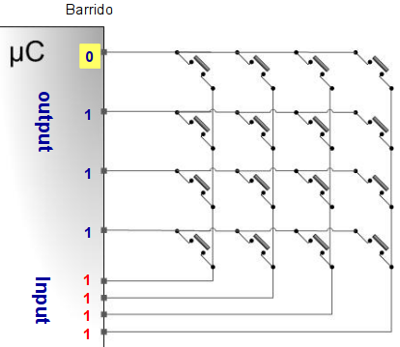
uint8_t TecladoHW (void)
{
pongo un 0 en fila2
(y 1 en fila0, fila1 y fila3)
if (col0 ==0) return 8;
if (col1 ==0) return 9;
if (col2 ==0) return 10;
if (col3 ==0) return 11;
pongo un 0 en fila3
(y 1 en fila0, fila1 y fila2)
if (col0 ==0) return 12;
if (col1 ==0) return 13;
if (col2 ==0) return 14;
if (col3 ==0) return 15;
sino.... return NO_KEY;
}
1) Lectura del teclado físico
pongo un 0 en fila0
(y 1 en fila1, fila2 y fila3)
if (col0 ==0) return 0;
if (col1 ==0) return 1;
if (col2 ==0) return 2;
if (col3 ==0) return 3;
return NO_KEY;
Teclado matricial
(Suponemos 4x4)
Implementación del barrido:
barre el teclado físico,
detecta tecla oprimida
pongo un 0 en fila1
(y 1 en fila0, fila2 y fila3)
if (col0 ==0) return 4;
if (col1 ==0) return 5;
if (col2 ==0) return 6;
if (col3 ==0) return 7;
return NO_KEY;

Slide 15
uint8_t TECLADOHW(void)
{
SetPIN(FILA0, 0); SetPIN(FILA1, 1); SetPIN(FILA2, 1); SetPIN(FILA3, 1);
if(!GetPIN(COLUMNA_1)) return TECLA_0;
if(!GetPIN(COLUMNA_2)) return TECLA_1;
if(!GetPIN(COLUMNA_3)) return TECLA_2;
if(!GetPIN(COLUMNA_4)) return TECLA_3;
SetPIN(FILA0, 1); SetPIN(FILA1, 0); SetPIN(FILA2, 1); SetPIN(FILA3, 1);
if(!GetPIN(COLUMNA_1)) return TECLA_4;
if(!GetPIN(COLUMNA_2)) return TECLA_5;
if(!GetPIN(COLUMNA_3)) return TECLA_6;
if(!GetPIN(COLUMNA_4)) return TECLA_7;
SetPIN(FILA0, 1); SetPIN(FILA1, 1); SetPIN(FILA2, 0); SetPIN(FILA3, 1);
if(!GetPIN(COLUMNA_1)) return TECLA_8;
if(!GetPIN(COLUMNA_2)) return TECLA_9;
if(!GetPIN(COLUMNA_3)) return TECLA_10;
if(!GetPIN(COLUMNA_4)) return TECLA_11;
SetPIN(FILA0, 1); SetPIN(FILA1, 1); SetPIN(FILA2, 1); SetPIN(FILA3, 0);
if(!GetPIN(COLUMNA_1)) return TECLA_12;
if(!GetPIN(COLUMNA_2)) return TECLA_13;
if(!GetPIN(COLUMNA_3)) return TECLA_14;
if(!GetPIN(COLUMNA_4)) return TECLA_15;
return NO_KEY;
}
1) Lectura del teclado físico
Teclado matricial
Implementación del barrido

Slide 16
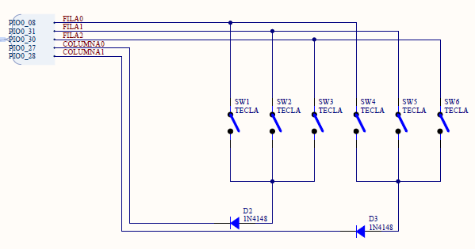
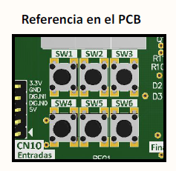
1) Lectura del teclado físico
Teclado matricial
¿y cómo sería en nuestro kit?
#define FILA0 PORTn,m
#define FILA1 PORTn,m
#define COLUMNA_0 PORTn,m
#define COLUMNA_1 PORTn,m
#define COLUMNA_2 PORTn,m
#define COLUMNA_3 PORTn,m
16

Slide 17

uint8_t TECLADOHW(void)
{
SetPIN(FILA0, OFF); SetPIN(FILA1, ON);
if(!GetPIN(COLUMNA_1)) return TECLA_0;
if(!GetPIN(COLUMNA_2)) return TECLA_1;
if(!GetPIN(COLUMNA_3)) return TECLA_2;
SetPIN(FILA0, ON); SetPIN(FILA1, OFF);
if(!GetPIN(COLUMNA_1)) return TECLA_4;
if(!GetPIN(COLUMNA_2)) return TECLA_5;
if(!GetPIN(COLUMNA_3)) return TECLA_6;
}
1) Lectura del teclado físico
Teclado matricial
¿y cómo sería en nuestro kit?
// y si no
return NO_KEY;
17

Slide 18
1
1
1
1
0
Teclado matricial
Detectando problemas en el barrido …
(tiempo de demora)
output
t₀: tiempo que demora en llegar el cero a puerto de entrada
0
t₀
0
1
1
1
1
Input
t₀
@2019 Info2
Ing. Marcelo Trujillo
18

Slide 19
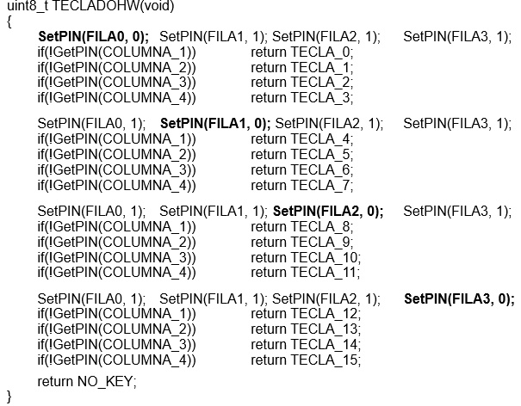
t₁
Teclado matricial
Detectando problemas en el barrido …
(tiempo de ejecución)
t₁: tiempo que demora en ejecutarse el barrido
t₁
@2019 Info2
Ing. Marcelo Trujillo
19

Slide 20

para tener en cuenta …
YA!
Listos…..preparados…….
Teclado matricial
Detectando problemas en el barrido …
Que pasa si
t₀ > t₁
0
fila0_OFF; fila1_ON;
fila2_ON; fila3_ON;
if ( (Col0) ) return 1 ;
if ( (Col1) ) return 2 ;
if ( (Col2) ) return 3 ;
if ( (Col3) ) return A ;
0
El cero se recibe después de realizar el barrido (lectura) ⇒ se pierde
Podríamos tener entonces un problema de tiempos y habrá que hacer modificaciones de ser necesario…
@2019 Info2
Ing. Marcelo Trujillo
20

Slide 21
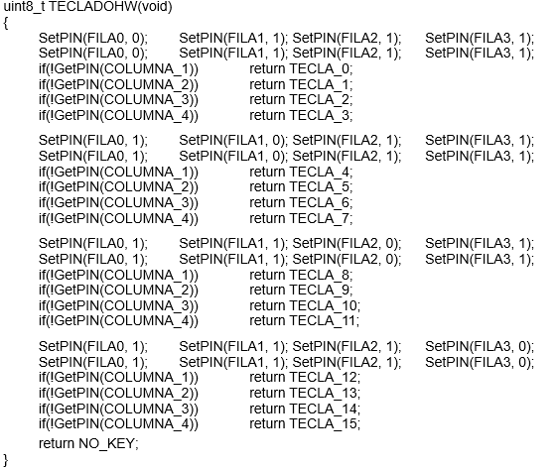
Pierdo tiempo
Teclado matricial
Detectando problemas en el barrido …
Que pasa si
t₀ > t₁ ⇒
No vamos a llegar a tiempo para leer el
0
¡Tenemos que perder un poco de tiempo !!!!!!
@2019 Info2
Ing. Marcelo Trujillo
21

Slide 22
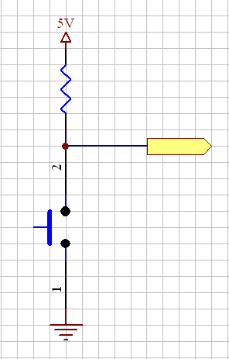
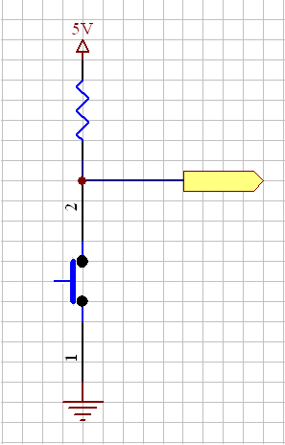
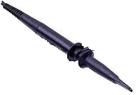
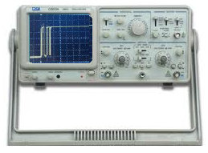
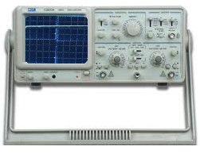
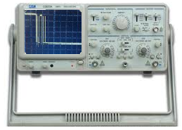


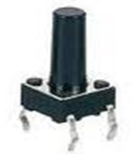
Teclado matricial
¿Qué hacemos con el rebote (bounce)?
Presiono
Suelto
¡Lo tenemos que eliminar!!
@2019 Info2
Ing. Marcelo Trujillo
22

Slide 23
void DriverTeclado(void)
{
uint8_t codAct ;
codAct = TecladoHW( );
TecladoSW( codAct );
}
RESET
/
codAct == NO_KEY
Si leo NO_KEY me
Voy a REPOSO
si leo otro valor… comienzo a controlarlo para verificar que no sea ruido
Diagrama de Estados y Transiciones
REPOSO
Teclado
¿Quién hace el debounce? ⇒ TecladoSW()
Si llegó a 0, doy por buena
la tecla escribiendo el código
en bufKey y dejo todo
preparado para volver a
Empezar.
Si leo otro valor diferente
al que acabo de leer, pero
también diferente a NO_KEY
Si leo otro valor diferente
al que acabo de leer, pero
también diferente a NO_KEY
DETECCION
CHEQUEO
Si leo nuevamente el mismo valor
que me hizo llegar a DETECCION
descarto que sea ruido y me dedico
a leer N veces el mismo valor para
darlo por bueno
Cada vez que leo el mismo
valor, decremento el contador
mientras no llegue a 0
Notes:
Informática II - UTN-FRBA - Ing. Electrónica
Curso R2001 - Ing. M. Giura
23
23
8 de Mayo de 2010
Técnicas Digitales II - R4052 - Práctica de Laboratorio - 2010
Ing. Juan Manuel Cruz

Slide 24
codAct == NO_KEY
/
___
RESET
/
codAct == NO_KEY
Diagrama de Estados y Transiciones
codAct != codAnt
/
___
Teclado
¿Quién hace el debounce? ⇒ TecladoSW()
Pasando a código
REPOSO
DETECCION
codAct != codAnt
/
codAnt = codAct
!cont
/
bufKey = codAct
codAnt = NO_KEY
codAct != codAnt
/
codAnt = codAct
CHEQUEO
codAct == codAnt
&& cont > 0)
/
cont--
codAct == codAnt
/
cont= CANT_REBOTES
Notes:
Informática II - UTN-FRBA - Ing. Electrónica
Curso R2001 - Ing. M. Giura
24
24
8 de Mayo de 2010
Técnicas Digitales II - R4052 - Práctica de Laboratorio - 2010
Ing. Juan Manuel Cruz

Slide 25
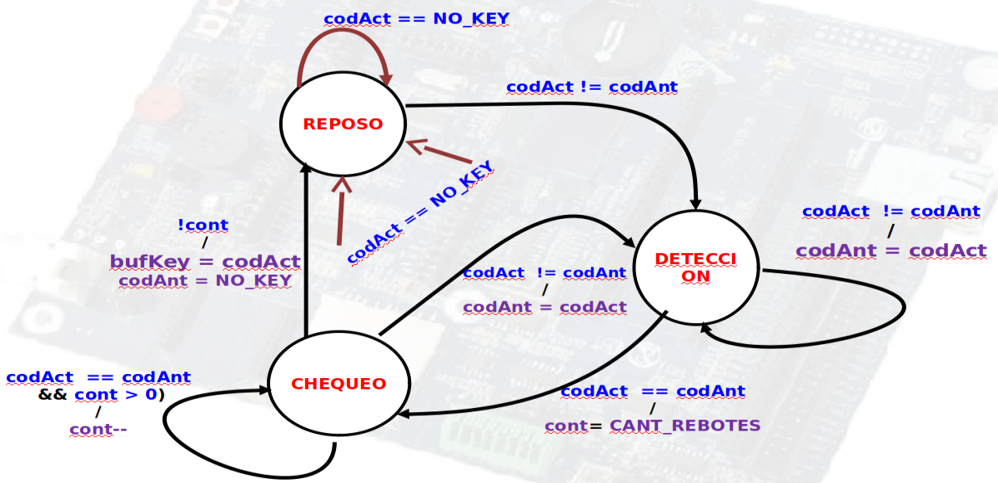
if (estado == DETECCION)
{
if (codAnt != codAct)
codAnt = codAct;
else {
cont = CANT_REBOTES;
estado = CHEQUEO;
}
return;
}
void TecladoSW (uint8_t codAct)
{
static uint8_t codAnt = NO_KEY;
static uint8_t estado = REPOSO;
static uint8_t cont;
Teclado
¿Quién hace el debounce? ⇒ TecladoSW()
if (codAct == NO_KEY)
{ //mientras NO se oprima tecla SIEMPRE entraré acá
codAnt = NO_KEY;
estado = REPOSO;
return;
}
if (estado == CHEQUEO)
{
if (codAnt != codAct) {
codAnt = codAct;
estado = DETECCION;
}
else if (cont)
cont--;
else {
bufkey = codAct;
codAnt = NO_KEY;
estado = REPOSO;
}
return;
}
}
if (estado == REPOSO)
{
if (codAnt != codAct)
{
//detecté una tecla por primera vez
codAnt = codAct;
estado = DETECCION;
}
return;
}

Slide 26
void TecladoSW (uint8_t codAct)
{
static uint8_t codAnt = NO_KEY;
static uint8_t estado = REPOSO;
static uint8_t cont;
if (estado == CHEQUEO)
{
if (codAnt != codAct)
estado = DETECCION;
else if (cont)
cont--;
else {
bufkey = codAct;
estado = REPOSO;
codAnt = NO_KEY;
}
return;
}
Teclado
¿Quién hace el debounce? ⇒ TecladoSW()
if (codAct == NO_KEY)
{ //mientras NO se oprima tecla SIEMPRE entraré acá
codAnt = NO_KEY;
estado = REPOSO;
return;
}
if (estado == DETECCION)
{
if (codAnt != codAct)
codAnt = codAct;
else {
estado = CHEQUEO;
cont = CANT_REBOTES;
}
return;
}
else { //detecté una tecla por primera vez
estado = DETECCION;
codAnt = codAct;
}
}
Otra opción … para ver en casa….

Slide 27
void driverTeclado(void)
{
uint8_t codAct ;
codAct = TecladoHW( );
TecladoSW( codAct );
}
Teclado
¿Cómo seguimos?
Buffer (bufkey)
void SysTick_Handler (void)
{
………………
driverTeclado();
barridoDisplay();
………………..
}
¿Quién lo
lee?
tecla
La primitiva de teclado
Hardware
Ing. Marcelo Ángel Trujillo

Slide 28
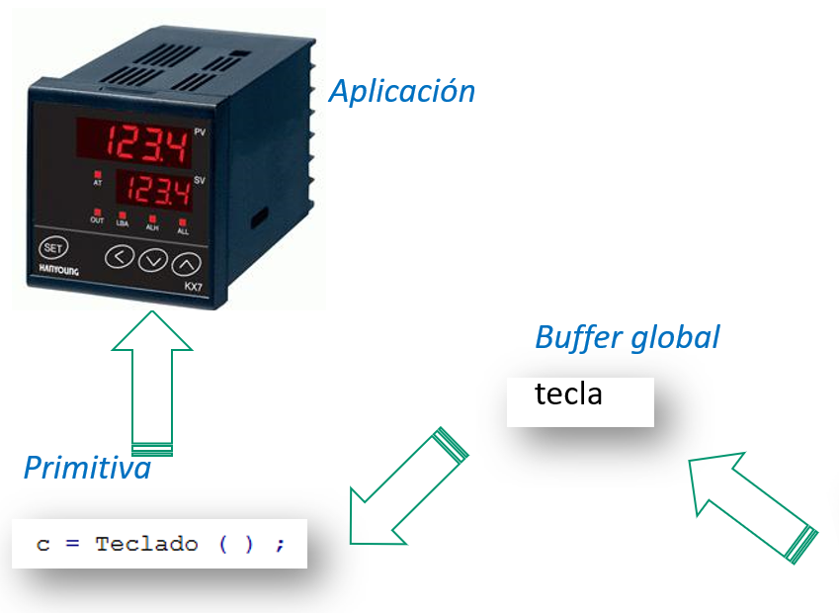
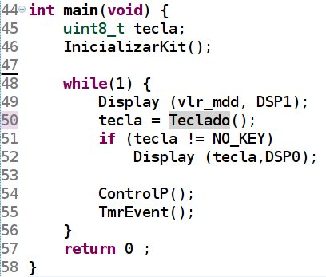

Teclado
La función primitiva:
Teclado()
(muy comúnmente también llamada GetKey())
uint8_t Teclado( void )
{
uint8_t leoTecla = NO_KEY;
if (bufkey != NO_KEY )
{
leoTecla = bufkey;
bufkey = NO_KEY;
}
return leoTecla;
}
@2019 Info2
Ing. Marcelo Trujillo
28

Slide 29
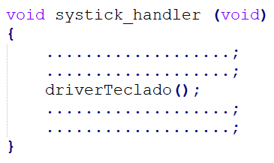
Aplicación
Teclado
Resumen
bufkey
tecla
Primitiva
(también llamada comúnmente llamada Getkey())
Hardware
@2019 Info2
Ing. Marcelo Trujillo
29

Slide 30
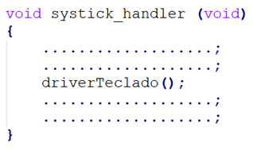
Aplicación
Teclado
Diagrama de capas
Primitiva
Buffer
tecla
Driver
Hardware
@2019 Info2
Ing. Marcelo Trujillo
30

